Slide 1
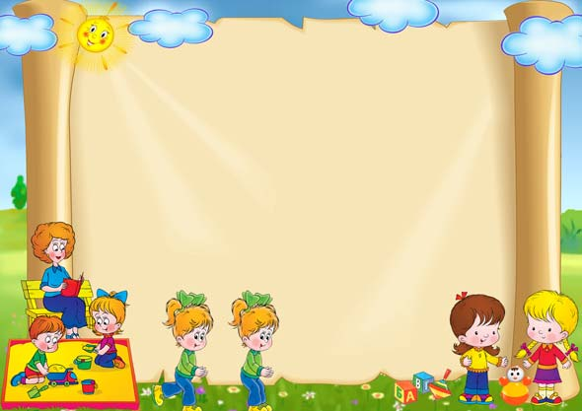
Муниципальное бюджетное дошкольное образовательное учреждение
Детский сад №4 «Семицветик»
г.Сасово
Рязанской области.
Проект
Приобщение старших дошкольников
к истокам народной культуры с помощью музыкального фольклора»
Музыкальный руководитель 1 квалификационной категории Титенко Е. Н.

Slide 2
Актуальность темы
Современная жизнь стремительно меняется. Мы едва поспеваем за бешеным ритмом каждодневных дел, проблем. К сожалению, меняются нравы, стиль взаимоотношений между людьми. И, пожалуй, самая большая проблема настоящего времени – упадок духовности и нравственности подрастающего поколения.
Самый ответственный период в жизни любого человека – дошкольный возраст. Воспитание детей легче осуществлять через приобщение их к народным истокам. Русский фольклор глубоко патриотичен. Как важно это в настоящее время социальной нестабильности. Именно через фольклор дети получают представление о главных жизненных ценностях: семье, труде, уважения к социуму, любви к малой и большой Родине. Музыкальный фольклор уникален тем, что способствует развитию творческого начала ребенка, раскрытию лучших качеств его личности. Яркие, поэтичные, пронизанные добротой и любовью ко всему живому русские народные песни и игры помогают посеять в детской душе такие зерна, которые в дальнейшем прорастут стремлением созидать, а не разрушать; украшать, а не делать безобразной жизнь на земле. Народные игры как жанр устного, музыкального народного творчества являются национальным богатством, и мы должны сделать их достоянием наших детей. В веселой игровой форме дети знакомятся с обычаями, бытом русского народа, трудом, бережном отношении к природе. Пение в сочетании с танцем и игрой – очень увлекательное занятие, позволяющее не только весело и с пользой провести время, но и увести ребенка в необыкновенный мир добра, радости, творчества.

Slide 3
Цель: Приобщать детей к истокам русской культуры, воспитывать у них способность и умение эстетически воспринимать произведения народного творчества, развить умение и навыки исполнительской деятельности.
Задачи: Образовательные:
• Знакомить детей с русским народным, поэтическим и музыкальным творчеством, традиционными праздниками;
• Формировать исполнительские навыки в области пения, музицирования, движения;
• Учить понимать роль семьи, своё место в семье, воспитывать будущих хозяина (хозяйку).
Воспитательные:
• Формировать социально-нравственное, психическое здоровье детей;
• Создавать условия для проявления детьми любви к родной земле, уважения к традициям своего народа и людям труда;
• Воспитывать в детях толерантность.
Развивающие:
• Развивать самостоятельность, инициативу и импровизационные способности у детей;
• Развивать активное восприятие музыки посредством музыкального фольклора;
• Развивать музыкальные способности: чувство ритма, ладовое чувство, музыкально-слуховые представления;
• Использовать малые формы фольклора для развития речи у детей;
• Развивать коммуникативные качества детей посредством народных танцев, хороводов, игр, забав.

Slide 4
Ожидаемый результат:
1. Дети познакомятся: с устным народным творчеством (скороговорками, потешками, небылицами, прибаутками, присказками, шутками, с разными видами народной песни (хороводной, плясовой, игровой, лирической) и народными играми.
3. Разовьется сфера чувств, готовность к творчеству,
коммуникабельность.
2. У детей будет сформировано умение свободно и непринужденно общаться, умение разыгрывать спектакль по знакомому сюжету, выразительно в своей роли и в игровом взаимодействии, умение сочинять этюды по сказкам, нафантазированным сюжетам.
4. Будет сформирована выразительная, красочная, полная ярких сравнений, речь.

Slide 5
Организационный этап
Подбор методической литературы, разработка сценариев, конспектов соответственно с ФГОС, подбор иллюстративного и музыкального материала.;
проведение предварительной работы с педагогами и родителями;
составление перспективного плана мероприятий.
Практический этап
Организация практической работы с детьми;
формирование устойчивого интереса, положительного отношения детей к занятиям;
формирование практических навыков;
работа с родителями воспитанников:
наглядное информирование, праздники, развлечения.
Заключительный этап
Подведение итогов реализации проекта.
Обобщение результатов работы, формулировка выводов.

Slide 6
Динамика формирования
познавательного и творческого развития

Slide 7
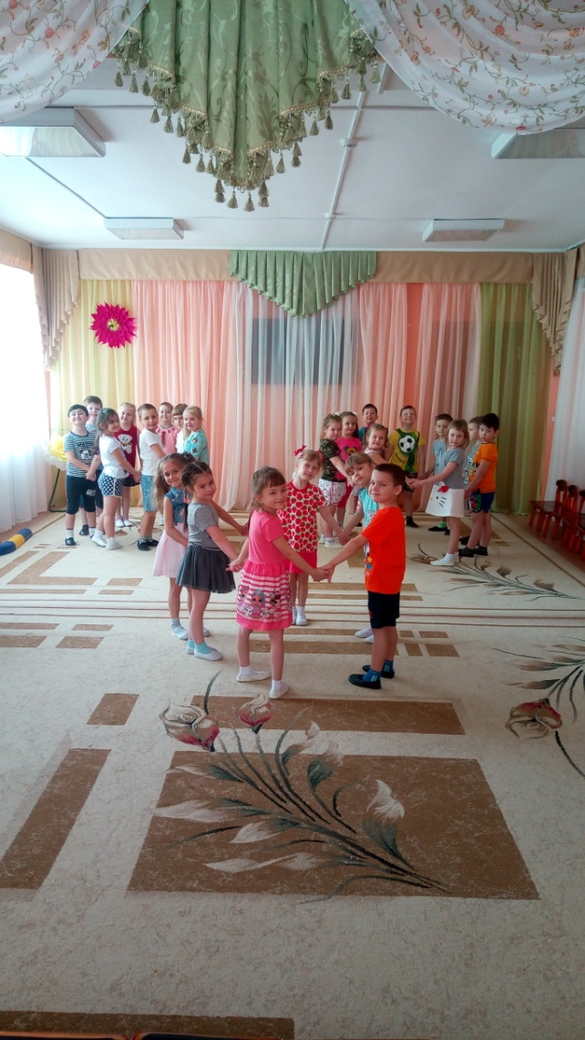
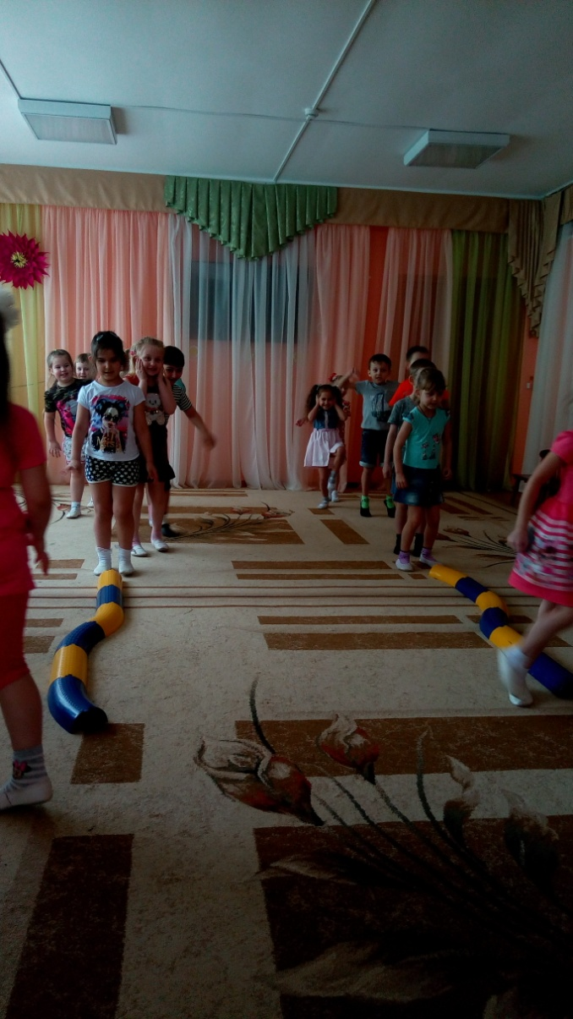
Фото – коллаж
Русский народный хоровод «Травушка – муравушка и народная игра «Перепрыгни ручеек

Slide 8
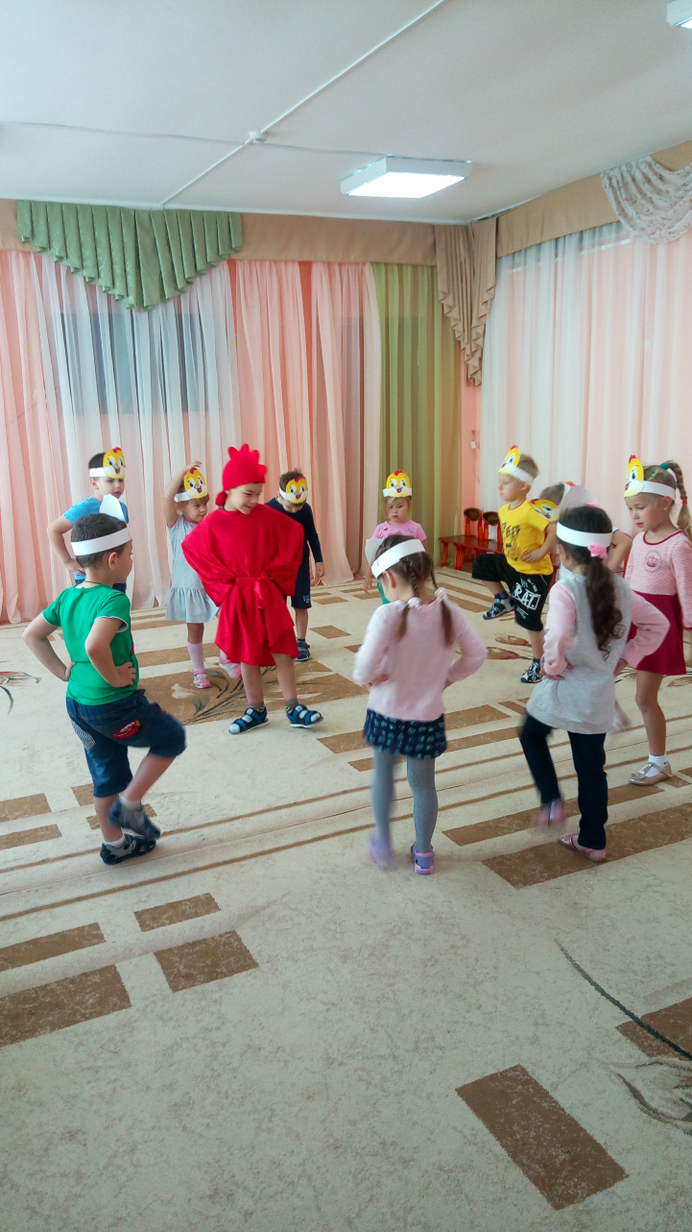
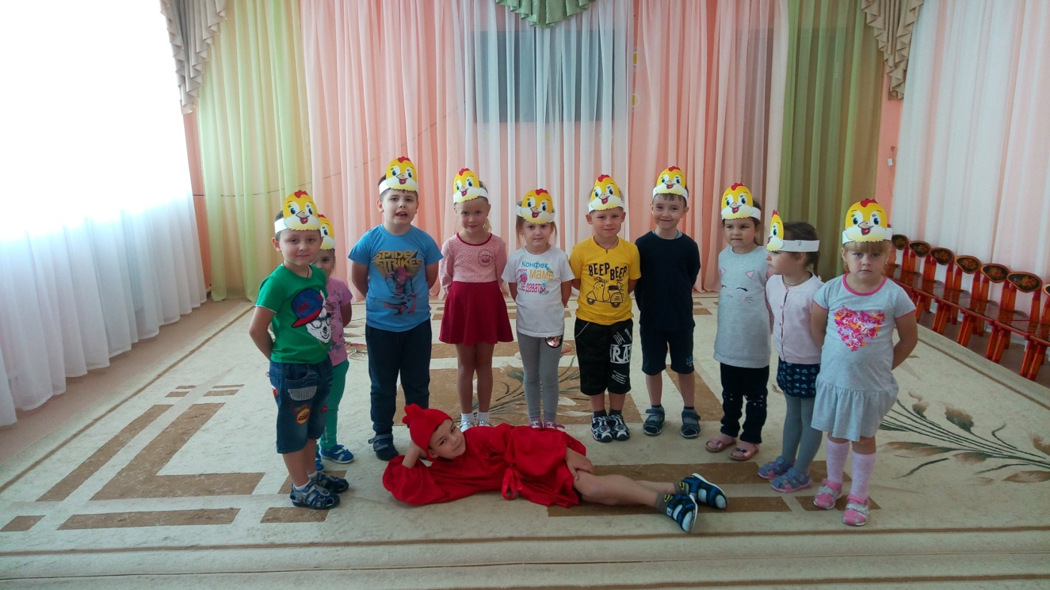
Русская народная игра «Петушок и цыплята»

Slide 9
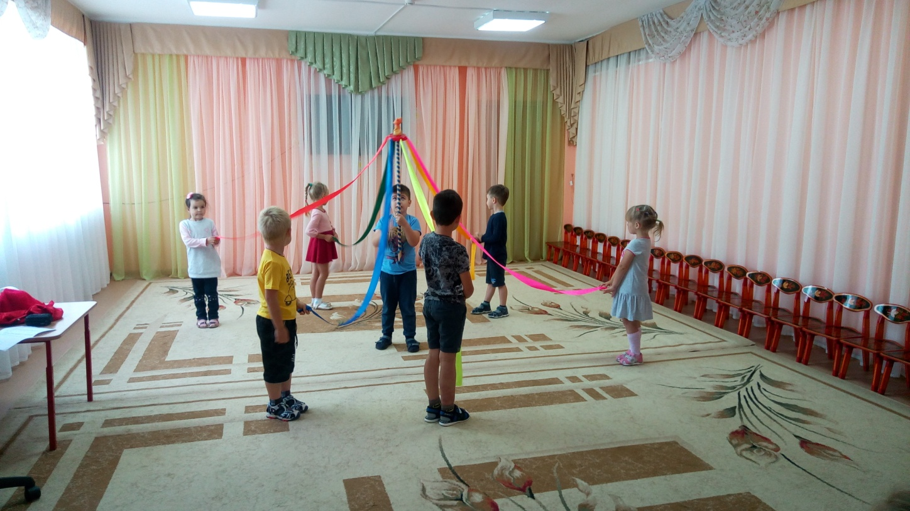
Народная игра «Веселая карусель»

Slide 10
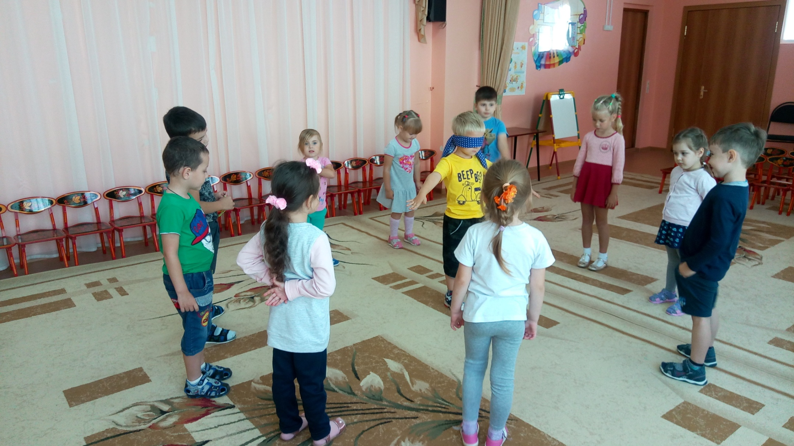
Народная игра «Жмурки»

Slide 11
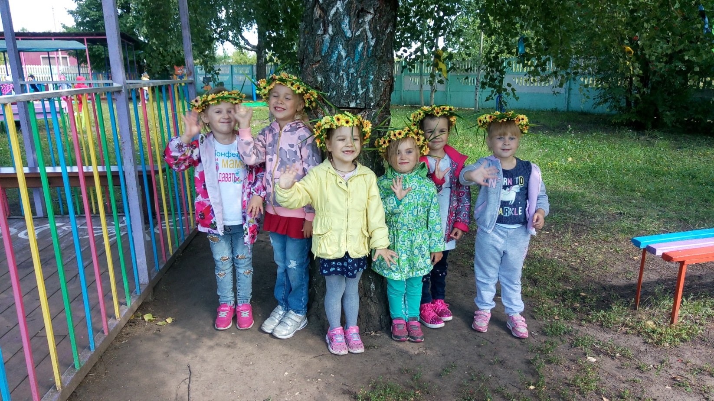
«Русский народный хоровод «Ай, да, березка»»

Slide 12
Заключение
Различные виды народного творчества – музыка, танец, пение, подвижные народные игры – все это благотворно влияет на психофизический статус ребенка. Исполнение народных песен , хороводов способствует постановке правильного дыхания. Исполнение народных танцев – формированию правильной осанки, способствует развитию мышечного чувства и координации движений. Разнообразные народные игры способствуют формированию волевых качеств, активизирует память, внимание, решают психокоррекционные задачи, снимая страхи, агрессию, замкнутость. Развивают речь, обогащают словарный запас детей. Дети осваивают традиционные стили общения.

Slide 13
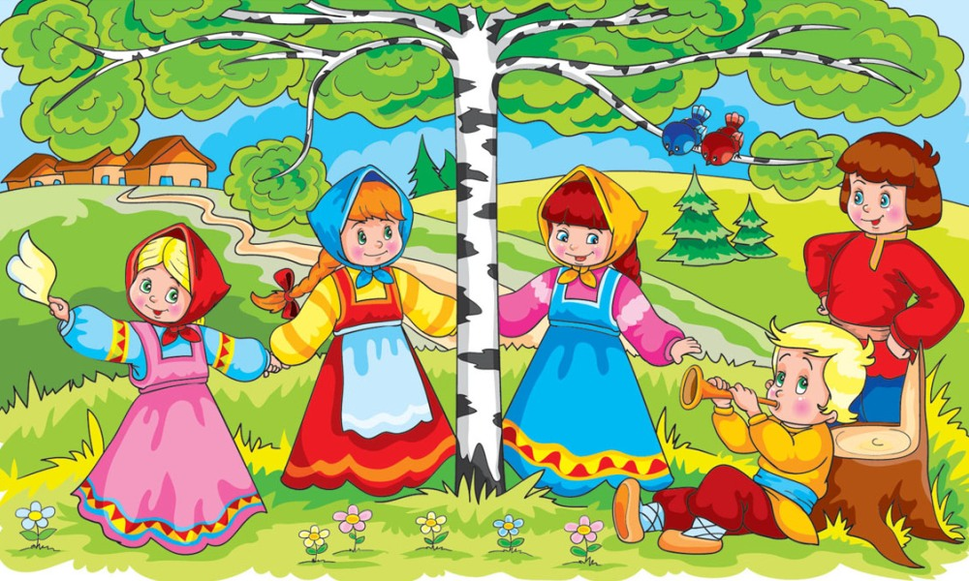
«СПАСИБО
за внимание!»

